Slide 1
بسم الله الرحمن الرحيم
الدرس الاول
تصنيف المثلثات

Slide 2
فيما سبق :
درست قياس الزوايا وتصنيفها
والان:
اصنف المثلثات وفقا لزاوياها
اصنف المثلثات وفقا لأضلاعها
المفردات
acute triangle
المثلث الحاد الزوايا
equiangular triangle
المثلث المتطابق الزوايا
obtuse triangle
المثلث المنفرج الزوايا
right triangle
المثلث القائم الزوايا
equilateral triangle
المثلث المتطابق الاضلاع
isosceles triangle
المثلث المتطابق الضلعين
scalene triangle
المثلث المختلف الاضلاع

Slide 3
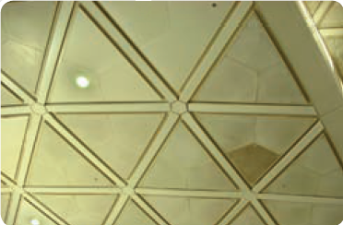
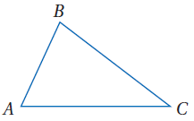
لماذا ؟
يعد المثلث عنصرا زخرفيا مميزا في العمارة التقليدية في
المملكة العربية السعودية كما يلاحظ ذلك في صالات
المسافرين بمطار الملك خالد الدولي بمدينة الرياض.
تصنيف المثلثات وفقا لزواياها :يكتب المثلث ABC على الصورة △ABC
وتسمى عناصره باستعمال الاحرف A , B , Cكما يلي:
اضلاع , △ABC هي
الرؤوس هي :A , B , C
الزوايا هي : ∠ Aاو ∠ BAC, ∠Cاو ∠BCA, ∠Bاو ∠ABC
وتصنف المثلثات بطرقتين : وفقا لزواياها او اضلاعها . وتحتوي جميع المثلثات
على زاويتين حادتين على الاقل , وتستعمل الزاوية الثالثة لتصنيف المثلث

Slide 4
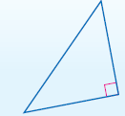
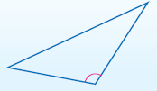
تصنيف المثلثات وفقا لزواياها
مفهوم اساسي
مثلث قائم الزوايا
مثلث منفرج الزوايا
مثلث متطابق الزوايا
مثلث حاد الزوايا
احدى الزوايا قائمة
إحدى الزوايا منفرجة
3 زوايا حادة متطابقة
3 زوايا حادة
يمكن تصنيف أي مثلث وفقا لزواياه في واحد من التصنيفات السابقة , بمعرفة قياسات زواياها

Slide 5
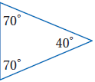
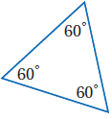
مثال 1
صنف كلا من المثلثين الآتيين الى حاد الزوايا او متطابق الزوايا
او منفرج الزاوية او قائم الزاوية
(A
(B
قياس إحدى زواياه هذا المثلث 90ْ, وبما أن
إحدى زواياه قائمة ,فإنه مثلث قائم الزاوية
زوايا المثلث الثلاث حادة وليست جميعها
متساوية .فهذا المثلث حاد الزوايا
تحقق من فهمك
صنف كلا من المثلثين الآتيين الى حاد الزوايا او متطابق الزوايا او منفرج الزاوية او قائم الزاوية
(A
(B

Slide 6
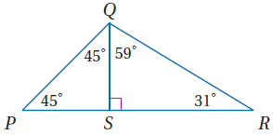
مثال 2
تصنيف المثلثات ضمن اشكال مختلفة وفقا لزاوياها
صنف △PQRالى حاد الزوايا او متطابق الزوايا
او منفرجة الزاوية او قائم الزاوية
تقع النقطة S داخل ∠PQR,وحسب مسلمة جمع الزوايا يكون :
m∠PQR = m∠PQS + m∠SQR
m∠PQR = 45° + 59° =140°
بالتعويض,
وبما أن احدى زوايا △PQR منفرجه , فإنه منفرج الزاوية
تحقق من فهمك
(2استعمل الشكل اعلاه لتصنيف △PQSالى حاد الزوايا او متطابق الزوايا او
منفرج الزاوية او قائم الزاوية

Slide 7
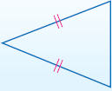
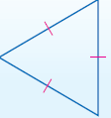
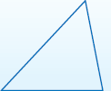
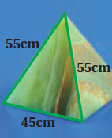
تصنيف المثلثات وفقا لأضلاعها :يمكن كذلك تصنيف المثلثات بحسب عدد الاضلاع المتطابقة فيها .
تصنيف المثلثات وفقا لأضلاعها
مفهوم اساسي
مثلث مختلف الاضلاع
مثلث متطابق الضلعين
مثلث متطابق الاضلاع
لا توجد أضلاع متطابقة
ضلعان على الاقل متطابقان
3أضلاع متطابقة
مثال 3
تصنيف المثلثات وفقا لأضلعها
فن العمارة: صنف المثلث في الشكل المجاور الى متطابق الأضلاع
او متطابق الضلعين او مختلف الأضلاع في المثلث ضلعان قياس كل منها 55CM,
أي أن في المثلث ضلعين متطابقين فيكون المثلث متطابق الضلعين
تحقق من فهمك
قيادة السيارة والسلامة : صنف زر ضوء السيارة في الهامش
على يمين الصفحة وفقا لأضلاعه

Slide 8
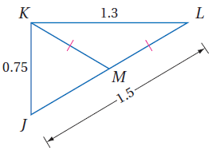
تصنيف المثلثات ضمن أشكال مختلفة وفقا لأضلاعها
مثال 4
اذا كانت m نقطة منتصف JL,فنصف △JKMالى متطابق الأضلاع
او متطابق الضلعين او مختلف الأضلاع .ووضح إجابتك
من تعريف نقطة المنتصف .JM=ML
JM + ML = JL مسلمة جمع القطع المستقيمة
ML + ML = 1.5 بالتعويض
2ML = 1.5 بالتبسيط
ML = 0.75 بقسمة الطرفين على 2
JM = ML = 0.75
بما ان فإن KM = ML = 0.75
وهكذا تكون قياسات أضلاع المثلث الثلاثة متساوية , أي أن الأضلاع الثلاثة متطابقة ؛لذا فإن المثلث متطابق الأضلاع
تحقق من فهمك
(4صنف △KMLالى متطابق الأضلاع او متطابق الضلعين او مختلف الأضلاع .ووضح إجابتك

Slide 9
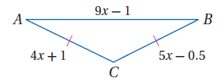
مثال 5
إيجاد قيم مجهولة
جبر : أوجد قياسات اضلاع المثلث المتطابق الضلعين ABCفي الشكل المجاور
الخطوة 1: أوجد قيمة x
A C = CB معطى
4x + 1 = 5x - 0.5 بالتعويض 1 = x - 0.5 بطرح 4xمن الطرفين
1.5 = x بإضافة 0.5الى الطرفين
خطوة 2 :عوض لإيجاد طول كل ضلع من أضلاع المثلث
A C = 4x + 1 معطى
= 4(1.5) + 1 = 7 بالتعويض x=1.5
CB = AC معطى
=7 بالتعويض AC=7
AB = 9x – 1 معطى
= 9(1.5) - 1 بالتعويض x=1.5
12.5= بالتبسيط
تحقق من فهمك
(5أوجد قياسات أضلاع المثلث المتطابق الأضلاع FGH .

Slide 10
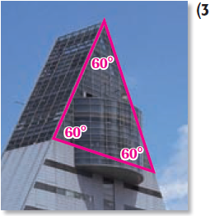
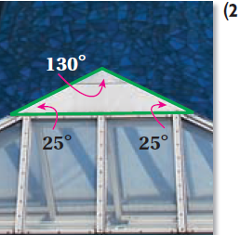
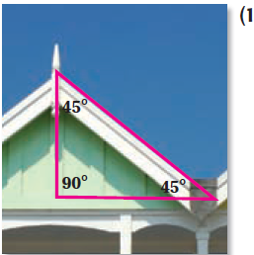
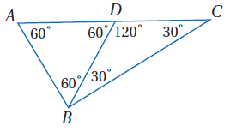
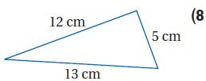
فن العمارة :صنف كل من المثلثات الاتية الى حاد الزوايا او متطابق الزوايا او منفرج الزاوية او قائم الزاوية
صنف كل من المثلثات الأتية الى حاد الزوايا متطابق الزوايا او منفرج الزاوية او قائم الزاوية △ABD (4
△BDC (5
△ABC (6
صنف كلا من المثلثين الآتيين الى متطابق الأضلاع او متطابق الضلعين او مختلف الأضلاع :

Slide 11
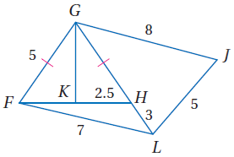
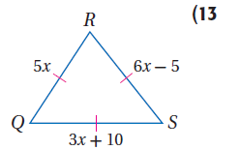
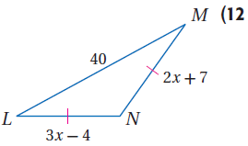
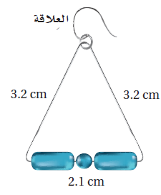
اذا كانت النقطة Kهي منتصف , فصنف كلا من المثلثات الأتية في الشكل المجاور
الى متطابق الأضلاع او متطابق الضلعين او مختلف الأضلاع
△FGH (9
△GJL (10
△FHL (11
جبر : اوجد قيمة xواطوال الأضلاع المجهولة في كل من المثلثين الآتيين :
مجوهرات : افترض أن لديك سلكا مرنا من الفولاذ غير قابل
للصدأ , وتريد ان تشكله لتعمل قرطا . اذا كان الجزء المثلث من القرط متطابق
الضلعين , أبعاده كما في الصورة , وطول جزء العلاقة 1.5cm,
فكم قرطا يمكنك أن تصنع باستعمال سلك طوله 45cm ؟ فسر اجابتك

Slide 12
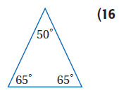
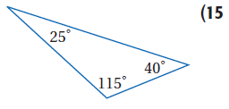
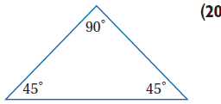
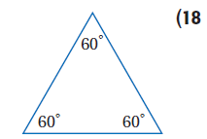
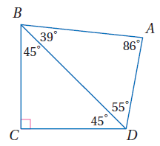
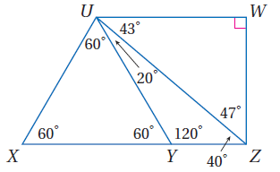
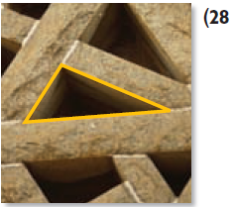
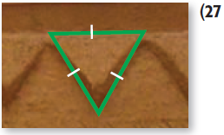
صنف كلا من المثلثات الأتية الى حاد الزوايا او متطابق الزوايا او منفرج الزاوية او قائم الزاوية :
صنف كلا من المثلثات الأتية الى حاد الزوايا او متطابق الزوايا او منفرج الزاوية او قائم الزاوية :
△UYZ(21
△BCD(22
△ADB(23
△UXZ(24
△UWZ(25
△UXY(26
صنف كل من المثلثين الآتين الى متطابق الأضلاع او متطابق الضلعين او مختلف الأضلاع

Slide 13
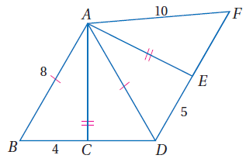
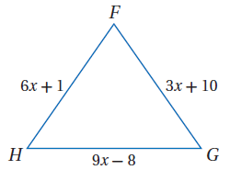
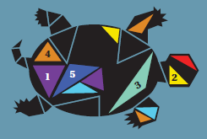
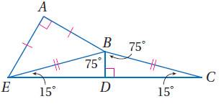
اذا كانت النقطة Cهي منتصف $\overline{BD}$,ونقطة Eمنتصف $\overline{DF}$ فصنف كلا من المثلثات الأتية الى
متطابق الأضلاع او متطابق الضلعين او مختلف الأضلاع
△AEF (30 △ABC (29 (31 △ADF (32 △ACD
△AED (33 △ABD (34
جبر : إذا علمت أن المثلث △FGH متطابق الأضلاع , فأوجد قيمة Xوطول كل ضلع من اضلاعه .
فن تشكيلي : كلا من المثلثات المرقمة في الشكل وفق زواياه
ثم وفق أضلاعه .استعمل الزاوية القائمة في احد أركان صفحه
من دفترك لتصنيف الزوايا , والمسطرة لقياس الأضلاع
صنف كلا من المثلثات الظاهرة في الشكل المجاور وفق زواياه ,ثم وفق اضلاعه
(37 △ABE (38 △EBC (39 △BDC

Slide 14
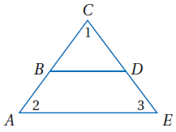
هندسة إحداثية : أوجد أطوال أضلاع △XYZفي كل من السؤالين الآتين . وصنفه وفق أضلاعه
(40 X(-5, 9), Y(2, 1), Z(-8, 3) (41 X(7, 6), Y(5, 1), Z(9, 4)
برهان : اكتب برهانا ذا عمودين تبين فيه أن △BCD متطابق الزوايا , أذا كان △ACE متطابق الزوايا وكانت BD||AE
جبر: أوجد قيمة X وأطوال أضلاع المثلث في كل مما يأتي
(43 △FGH مثلث متطابق الأضلاع فيه , FG = 3x - 10 , GH = 2x + 5 , HF = x + 20 .
(44 △RSTمتطابق الاضلاع , ويزيد RS ثلاثة على اربعة أمثال X , ويزيد STسبعة على مثلي X, ويزيد TR واحد على خمسة امثال X

Slide 15
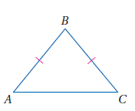
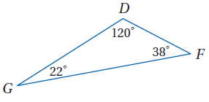
تمثيلات متعددة : في هذه المسألة ستكتشف العلاقة بين قياسي الزاويتين اللتين تقابلان ضلعين متطابقين في مثلث , ومجموع زوايا المثلث المتطابق الضلعين , ففي الشكل المجاور الرأس الذي يقابل BC هو A
هندسيا : ارسم اربعة مثلثات متطابقة الضلعين , منها مثلث حاد الزوايا ومثلث قائم الزاوية
ومثلث منفرج الزاوية , وسم في كل من هذه المثلثات الرأسين المقابلين للضلعين المتطابقين A,C
وسم الراس الثالث Bثم قس زوايا كل مثلث , واكتب على كل زاوية قياسها
جدوليا : قس زوايا كل مثلث ورتب القياسات في جدول , وضمنه عمودا تكتب فيه مجموع قياسات هذه الزوايا
لفظيا : خمن العلاقة بين قياسي الزاويتين اللتين تقابلان الضلعين المتطابقين في مثلث متطابق الضلعين . ثم خمن مجموع قياسات زوايا المثلث المتطابق الضلعين
جبريا :إذا كان قياس احدى الزاويتين اللتين تقابلان الضلعين المتطابقين في مثلث متطابق الضلعين هو X. فاكتب عبارتين جربتين تمثلان قياسي الزاويتين الاخريين .وفسر اجابتك
اكتشف الخطأ : تقول ليلى إن △DFG منفرج الزاوية , لكن نوال لا توافقها الرأي وتقول : أن عدد الزوايا الحادة في المثلث أكثر من عدد الزوايا المنفرجة ؛ لذا فإن المثلث حاد الزوايا . ايهما كانت إجابتها صحيحة ؟ فسر إجابتك

Slide 16
تبرير: قرر ما اذا كانت العبارة في كل مما يأتي صحيحة أحيانا أو صحيحة دائما او خطأ . ووضح اجابتك
(47 المثلث المتطابق الزوايا هو قائم الزاوية ايضا.
(48 المثلث المتطابق الأضلاع هو متطابق الضلعين ايضا
تحد : إذا كان طولا ضلعين من أضلاع مثلث متطابق الأضلاع x5+3 وحدة , 7x-5وحدة فما محيطه ؟ فسر إجابتك
اكتب : فسر لماذا يعد تصنيف المثلث المتطابق الزوايا بانه مثلث حاد متطابق الزوايا , تصنيفا غير ضروري
تدريب على الاختبار المعياري
(51 جبر : اشترى خالد معجما من معرض الكتب بعد تخفيض نسبته 40%. اذا كان ثمنه قبل التخفيض 84.50ريالا , فكم
A 50.70 ريالا C 33.80 ريالا
B 44.50ريالا D 32.62 ريالا
(52 ما ميل المستقيم الذي معادلته 2x+y=5 ؟
A 2 B -1
B $\frac{5}{2}$ D -2
مراجعة تراكمية
اوجد المسافة بين المستقيمين المتوازيين في كل مما يأتي : (درس 2-6 )
x = -2 , x = 5(53 (54 y = x + 2 , y = x - 4

Slide 17
كرة قدم : رسم مصطفى الخطين الجانبين لتخطيط ملعب لكرة القدم , ووضع علامات على احدهما , بحيث كانت المسافة بين أي علامتين متتابعين 9أمتار . ثم أنشاء اعمدة عند هذه العلامات . فسر لماذا تكون هذه الاعمدة متوازية (درس 2-5 )
حدد الفرض والنتيجة في كل جملة شرطية فيما يأتي : (درس 1-3 )
(56 اذا كان الرجل كهلا, فإن عمره 40 سنة على الأقل .
(57 اذا كان 2x+6=10 فإن x=2
صنف كل زوج من الزوايا مما يأتي الى متبادلتين داخليا او متبادلتين خارجيا او متناظرتين او متحالفتين : (درس 2-1 )
(58 5∠ و 3∠ (59 9∠ و 4∠
(60 11∠ و 13∠ (61 1∠ و 11∠

Slide 18
كتاب التمارين

Slide 19
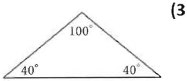
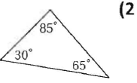
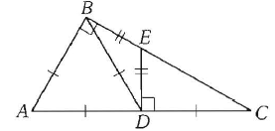
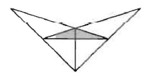
صنف كلا من المثلثات الأتية الى حاد الزوايا او متطابق الزوايا او منفرج الزاوية او قائم الزاوية
صنف كلا من المثلثات الظاهرة في الشكل المجاور وفقا لزواياها ولأضلعها :
جبر: في كل من المثلثين الآتيين أوجد قيمة Xوطول كل ضلع :
متطابق الاضلاع , فيه FG = x + 5, GH = 3x -9, FH = 2x -2 .
متطابق الضلعين , فيه LM = LN, LM = 3x -2, LN = 2x + 1, MN = 5x -2
أوجد أطوال أضلاع في كل مما يأتي , وصنفه وفقا لأضلاعه
(10 K(-3,2), P(2, 1), L(-2, -3)
(11 K(5, -3), P(3, 4), L(-l, 1)
(12 K(-2, -6), P(-4, 0), L(3, -1)
تصميم : شارك عبدالله في مسابقة لتصميم شعار لجمعية الحفاظ على
الحياة البرية فقدم الشعار المجاور . حدد عدد الزوايا القائمة فيه باستعمال المنقلة

